Slide 1


雛形
雛形
※各企業様ごとの運用に合わせて編集し、ご利用ください
ワークフロー 承認者操作マニュアル

Slide 2
本マニュアルをご利用いただくご担当者の方へ
免責事項
本マニュアルは、2024年11月11日以降に変更予定のジンジャーの仕様で説明を記載しております。変更に関する詳細はこちら。
機能アップデートに伴い、仕様が変更される可能性がございますので、あらかじめご了承ください。
事前にご確認いただきたいこと
本マニュアルは、ワークフローにて承認業務をおこなう管理者様向けの参考マニュアルとなります。雛形のため、企業様ごとの運用に応じてご調整ください。
※ページ末に素材がございますので、画像の差し替えもご対応いただけます。

Slide 3
目次
1
はじめに
ジンジャーの推奨環境 …… P. 5
1 ログインをおこなう …… P. 6
2 パスワードを変更する …… P. 8
2
承認する｜パソコン画面
1 承認する申請書を検索する …… P. 11
2 申請を承認する …… P. 13
3 承認一覧を確認する …… P. 18
3
その他
1 申請を回覧する …… P. 22
2 申請承認データをCSVで出力する …… P. 24
4
スマートフォンでの対応
ログインをおこなう …… P. 29
5
おわりに
おわりに …… P. 31
画像素材の使い方 …… P. 32
画像素材 …… P. 33

Slide 4
1
はじめに
本章では、推奨する動作環境や基本操作について説明します。
ご利用の際には、必ずお読みください。

Slide 5

ジンジャーの推奨環境
注意
推奨環境外でも利用できる場合がありますが、全機能の正常動作は保証できません。
OSのサポートが終了した端末は、推奨環境の対象外となりますのでご了承ください。
利用環境を満たしていても、端末・利用環境の組み合わせによっては、
正常に動作しない可能性があります。
パソコン環境
Windows
OS：最新版（Microsoftのサポート期間内）
Webブラウザ：Google Chrome 最新版
Mac
OS：最新版（Appleのサポート期間内）
※最新のService Packが適用
Webブラウザ：Google Chrome 最新版
ディスプレイ表示について
パソコン本体の項目サイズを拡大したり、ブラウザ上でズームサイズを変更すると、
ジンジャーの画面が正常に表示されない可能性があります。
（例：文字化けしてしまう、打刻ボタンが表示されない など）
ディスプレイの表示が常に「項目サイズ100% 解像度1920×1080 ズーム100%」と
なっているかご確認ください。
スマートフォン
iPhone/iPad
OS（日本語を表示できる環境）
iOS：15以上 iPadOS：15以上
Google Chromeアプリ以外のブラウザアプリは推奨環境外のため、正常に動作しない可能性があります。
Android
OS（日本語を表示できる環境）
Android：8.0以上
Google Chromeアプリ以外のブラウザアプリは推奨環境外のため、正常に動作しない可能性があります。
※機種により固有の仕様があるため、
正常に動作しない可能性があります。
注意
ジンジャーワークフローはアプリではなく、スマートフォン端末に応じた表示に自動で切り替わる仕様です。
ヘルプページはこちら

Slide 6
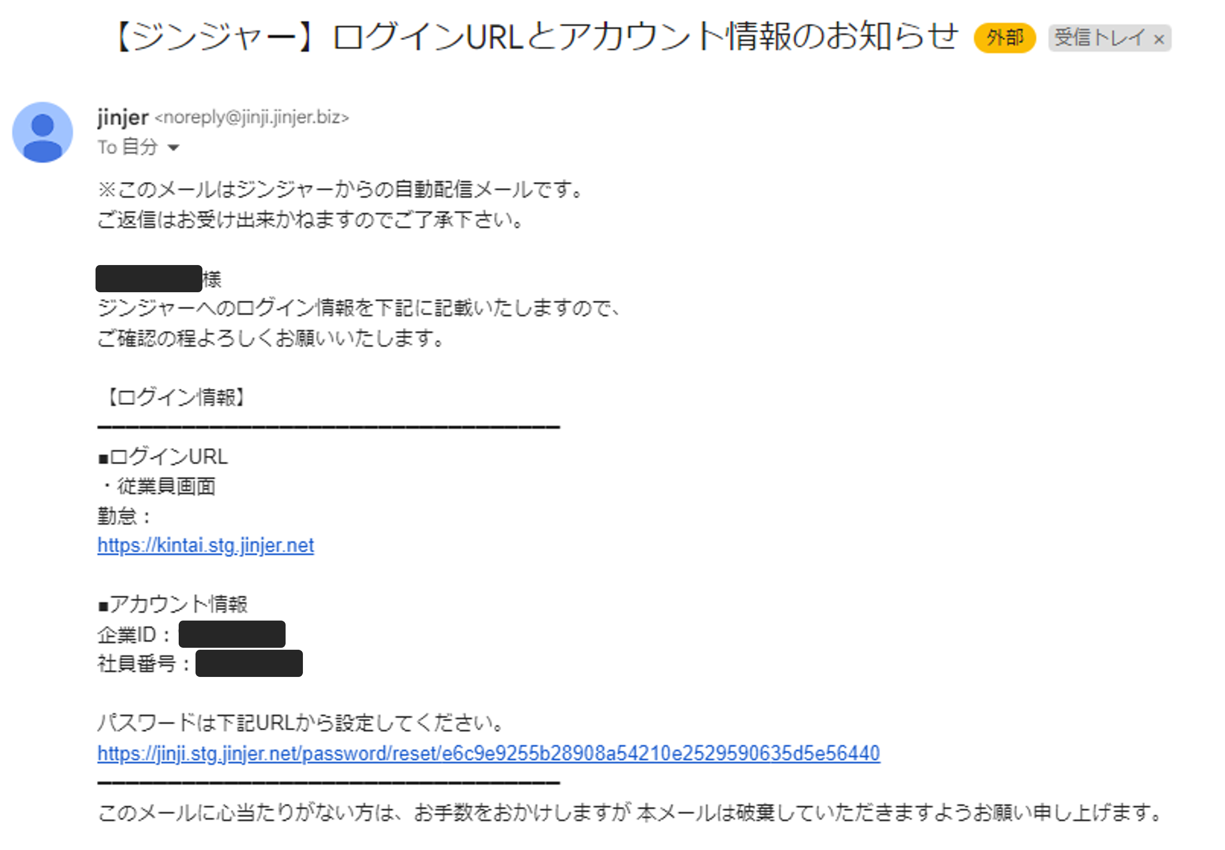

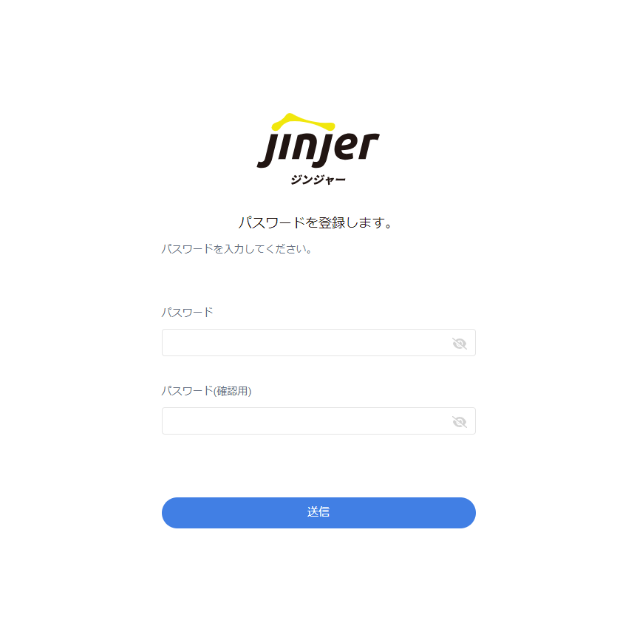
1 ログインをおこなう ①
1 事前に届いているメールを確認し、
パスワード設定用のURLをクリック（タップ）します。
2 ご自身で指定したパスワードを入力し、
［送信］をクリック（タップ）してパスワードの設定を完了させます。
ヘルプページはこちら

Slide 7
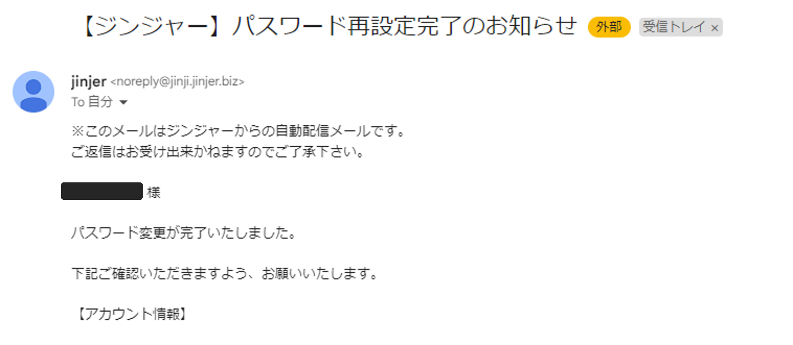
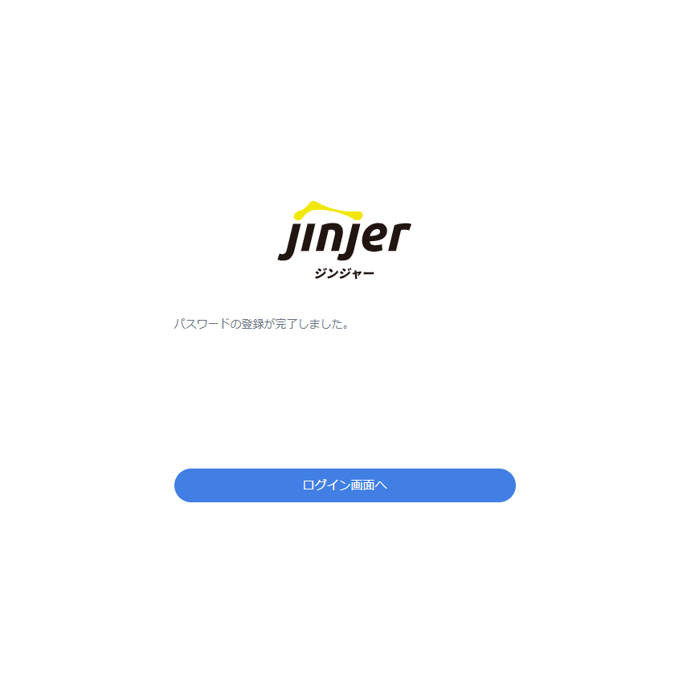
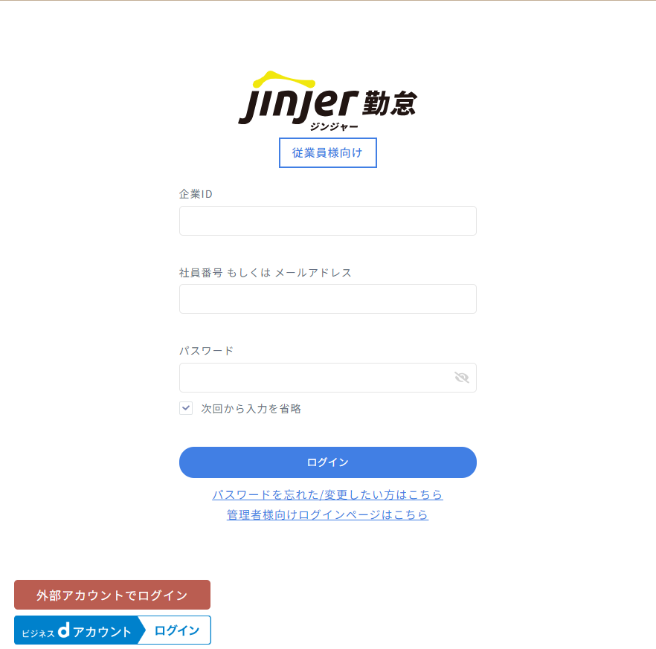
1 ログインをおこなう ②
3 パスワード設定が完了すると、登録しているメールアドレス宛に通知が届きます。
4 ［ログイン］をクリック（タップ）し、
1のメールに記載のある企業IDと社員番号を入力します。
ヘルプページはこちら

Slide 8

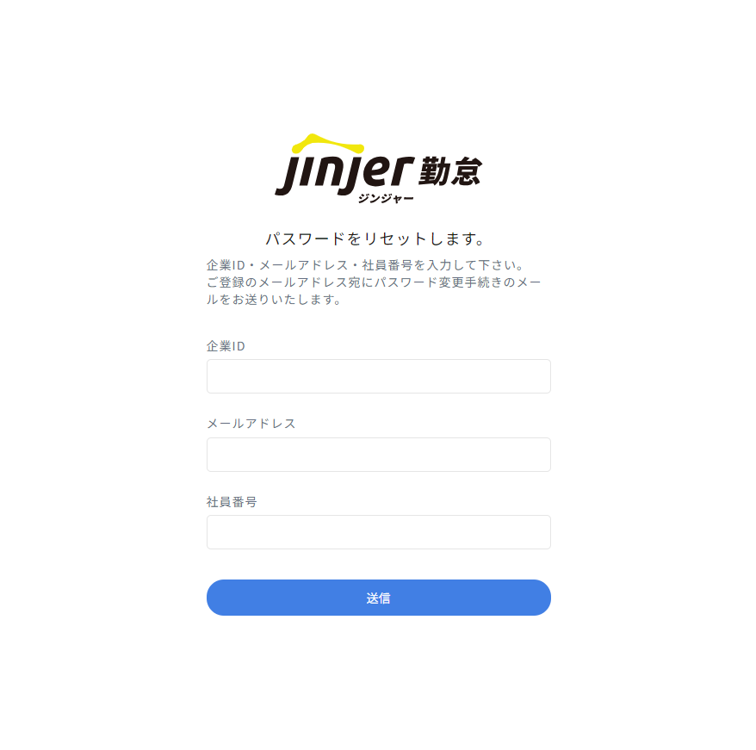
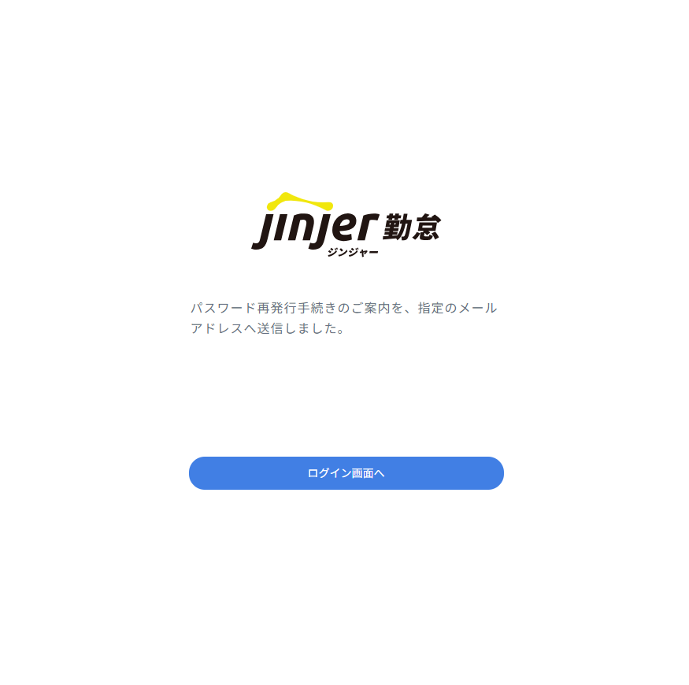
2 パスワードを変更する ①
1 ログインページを開き、［パスワードを忘れた/変更したい方はこちら］を
クリック（タップ）します。
2 企業ID・社用メールアドレス・社員番号を入力し、
［送信］をクリック（タップ）します。
ヘルプページはこちら

Slide 9
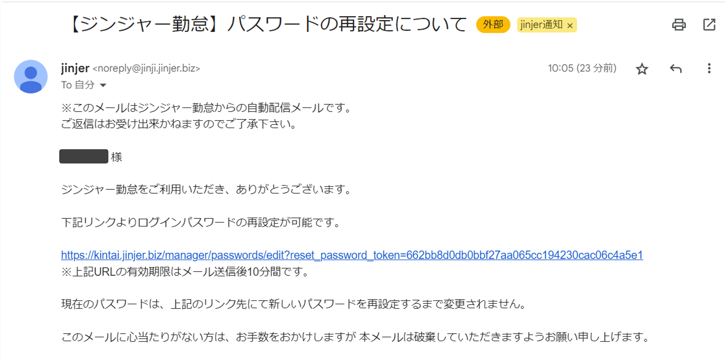
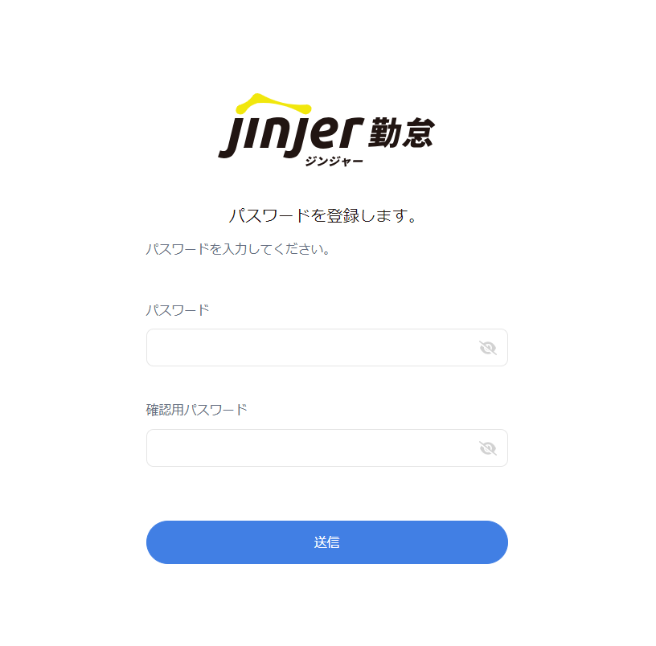
2 パスワードを変更する ②
3 対象のアドレスにパスワード変更のメールが届きます。
URLをクリック（タップ）して、パスワードの再設定画面に移ります。
4 新しいパスワードを入力して［送信］をクリック（タップ）して設定完了です。
ヘルプページはこちら

Slide 10
2
承認する｜パソコン画面
本章では、ワークフローの承認に関する操作方法を説明します。

Slide 11
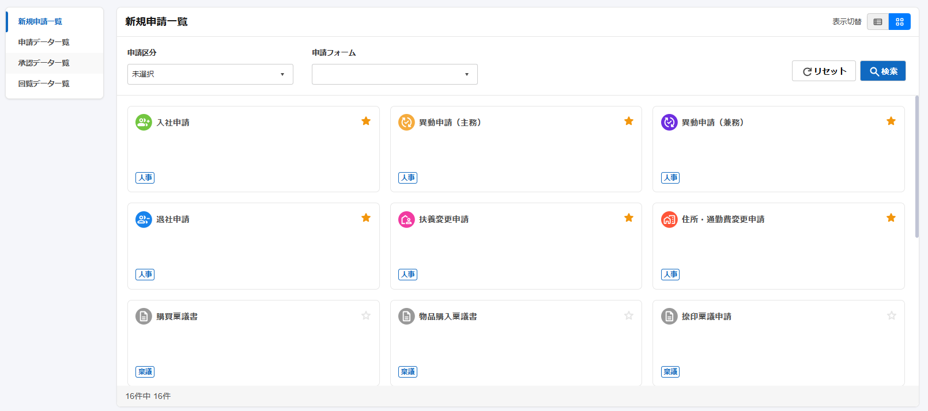
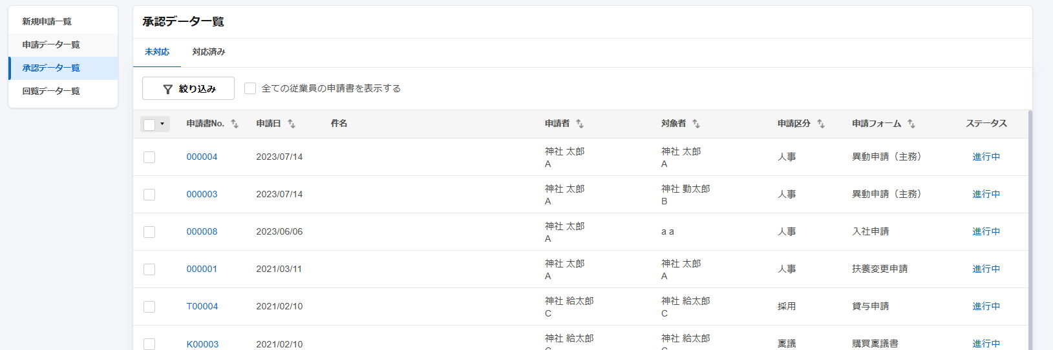
1 承認する申請書を検索する ①
1 トップページの［承認データ一覧］をクリックします。
2 一覧から対象の申請書No.をクリックし、承認の操作をします。
もしくは、「未対応」タブ＞［絞り込み］をクリックし申請書を検索します。
※「絞り込み」の方法は次のページを参照ください。
ヘルプページはこちら

Slide 12
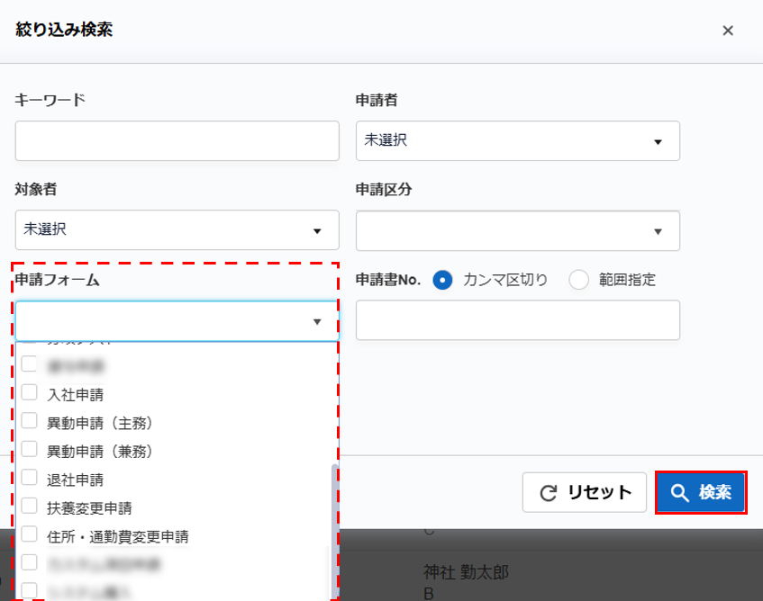
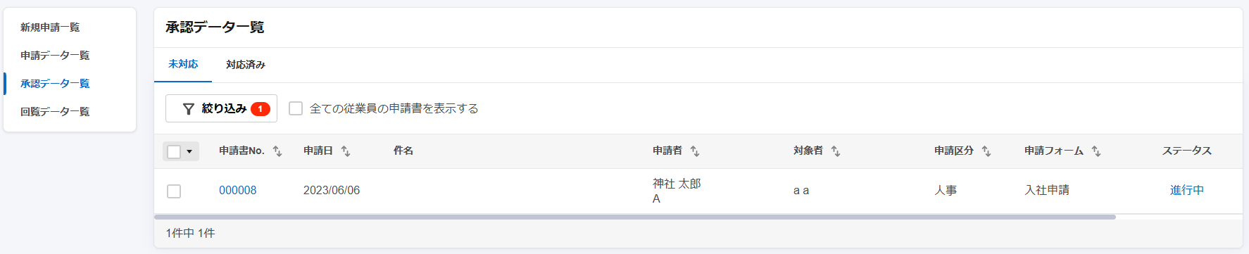
1 承認する申請書を検索する ②
3 「絞り込み」を使用する場合、承認したい申請フォームなど条件を入力して
［検索］をクリックします。
4 「絞り込み」を結果から対象の申請書No.をクリックし、承認の操作をします。
ヘルプページはこちら

Slide 13
2 申請を承認する ①
1 トップページの［承認データ一覧］をクリックします。
2 処理する申請書番号をクリックします。
ヘルプページはこちら

Slide 14
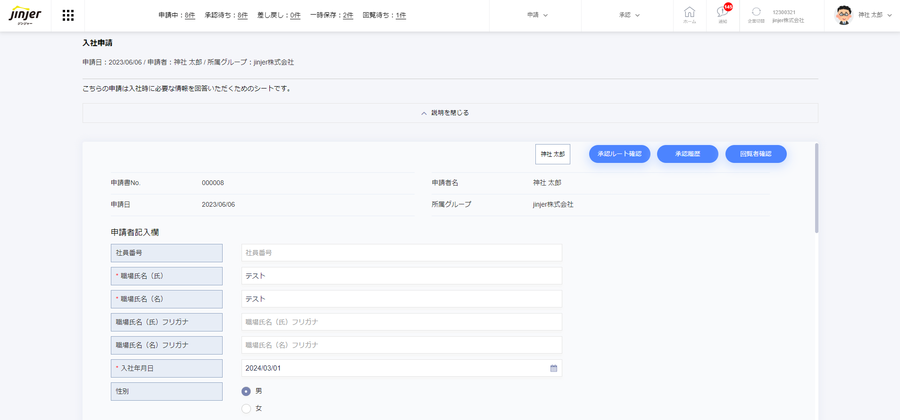
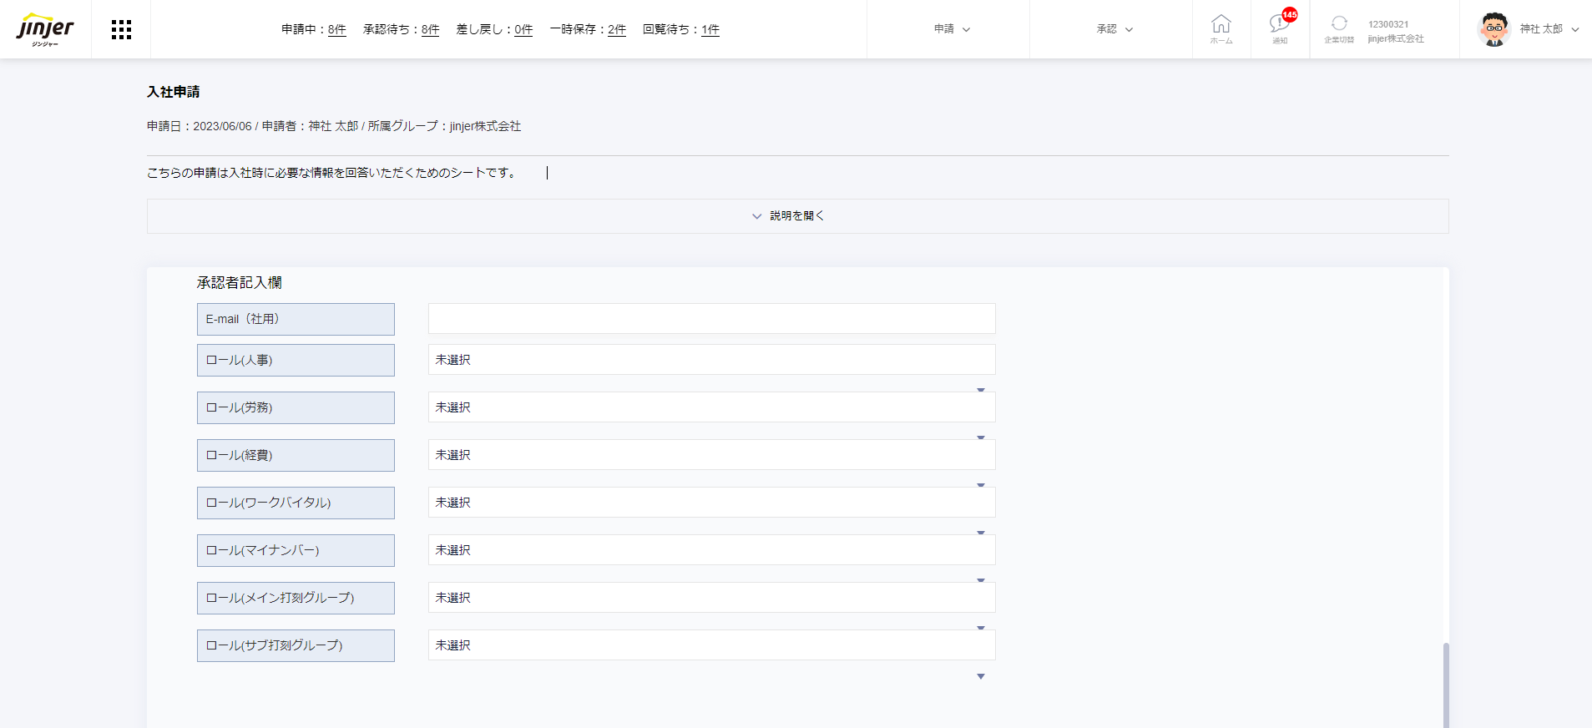
2 申請を承認する ②
3 申請書No.をクリック後、申請者記入欄の項目を確認します。
4 承認者記入欄は申請書の内容に応じて入力します。
ヘルプページはこちら

Slide 15
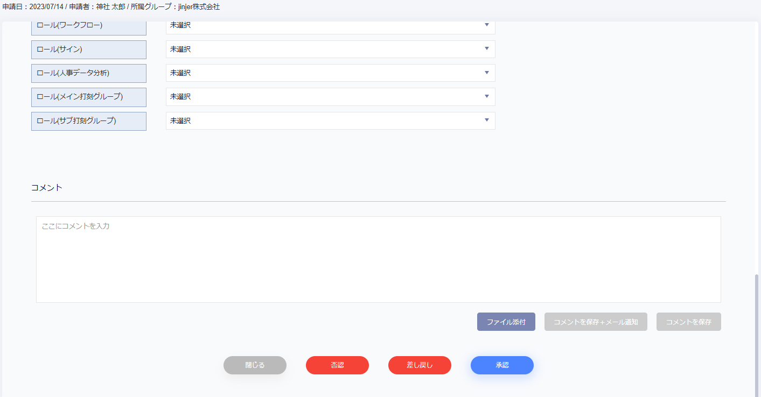
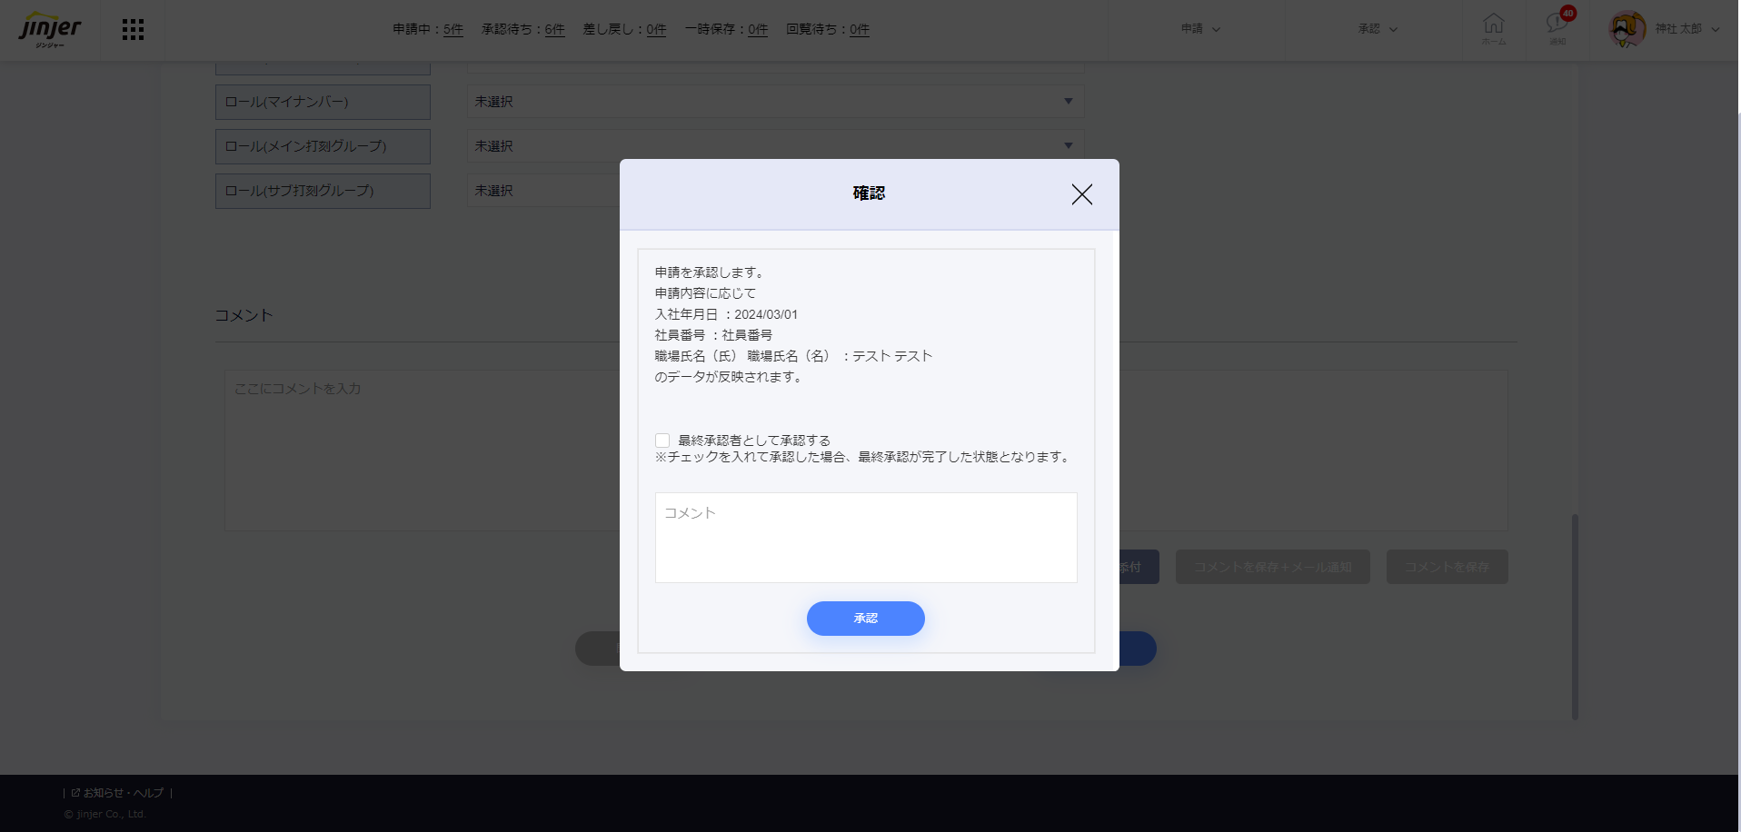
2 申請を承認する ③
5 ［承認］［差し戻し］［否認］をクリックします。
差し戻しや否認をおこなう際はこちらをクリックします。
6 内容を確認し、［承認］をクリックします。
任意でコメントを200文字以内で入力できます。
ヘルプページはこちら

Slide 16
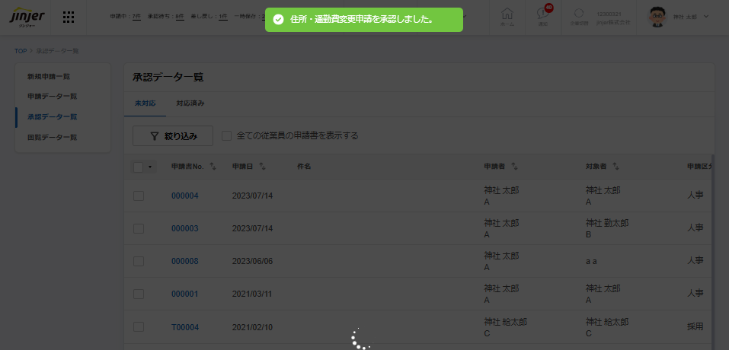
2 申請を承認する ④
7 緑のポップアップが表示されたら処理完了です。
ヘルプページはこちら

Slide 17


（ポイント）最終承認者の代わりに承認を完了させる
ポイント
▮即時承認について
承認ルートを設定している際に、最終承認者まで処理が完了せずに申請が滞留した時、管理者が申請書を即時承認ができる機能です。
「申請書ごとに申請処理をする場合」だけでなく「一括で申請処理をおこなう場合」にも対応可能です。
対応の詳細はこちらのヘルプページをご確認ください。
※「マスタアカウント」、「システム管理者権限」、
「ワークフロー管理者権限」のいずれかの権限が付与された
従業員が利用できる承認方法です。
ヘルプページはこちら

Slide 18
3 承認一覧を確認する ①
1 トップページの［承認データ一覧］をクリックします。
2 ［未対応］［対応済み］を各タブで確認できます。
ヘルプページはこちら

Slide 19
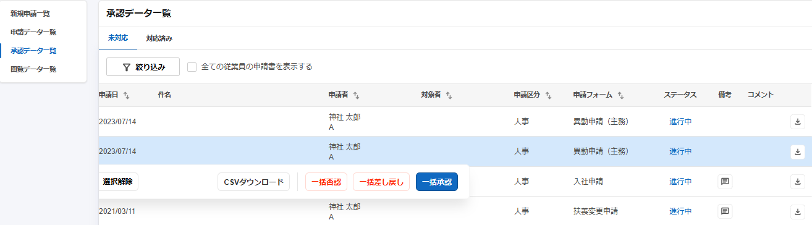
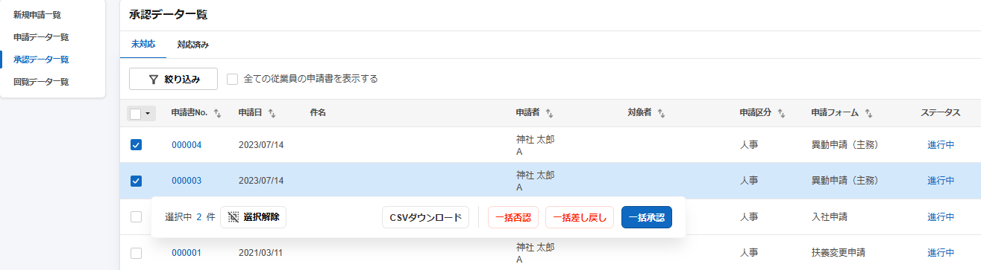
3 承認一覧を確認する ②
［未対応］タブを確認する
1
2
4
5
3
 | 検索条件を入力し、 ［検索］をクリックすると申請書を検索できます。
 | 申請内容や、承認ルート内の申請の対応状況を確認できます。
 | 選択された申請情報をCSVファイルで出力します。 データ作成の処理が完了すると、 CSVファイルがメールアドレス宛に送付されます。
 | 選択された申請の一括承認/差し戻し/否認ができます。
 | 申請をPDFファイルでダウンロードできます。
1
2
3
4
5
ヘルプページはこちら

Slide 20
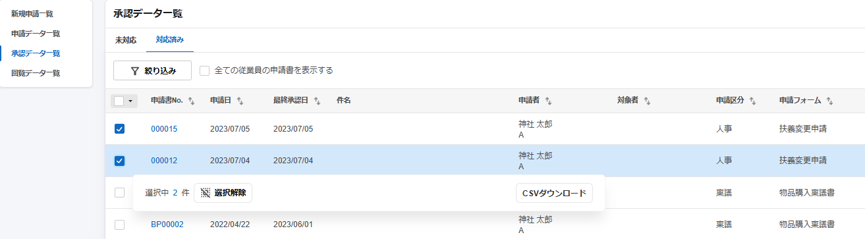
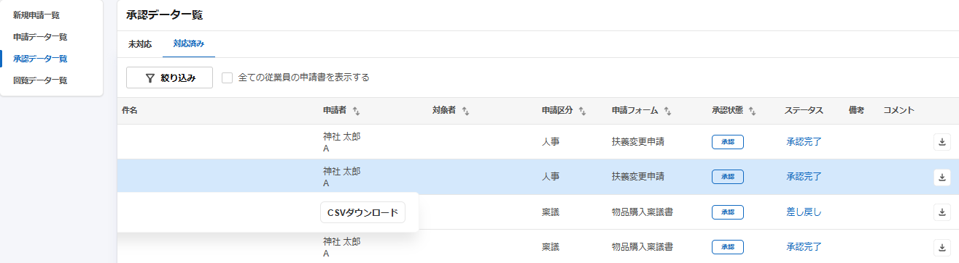
3 承認一覧を確認する ③
［対応済み］タブを確認する
1
4
2
3
 | 検索条件を入力し、 ［検索］をクリックすると申請書を検索できます。
 | クリックされた申請No.の申請書の内容を確認できます。
 | 選択されたチェックボックスの申請情報をCSVファイルで出力します。 データ作成の処理が完了すると、 CSVファイルがメールアドレス宛に送付されます。
 | 申請をPDFファイルでダウンロードできます。
1
2
3
4
ヘルプページはこちら

Slide 21
3
その他
本章では、ワークフローの回覧やデータの出力に関する操作方法を説明します。

Slide 22
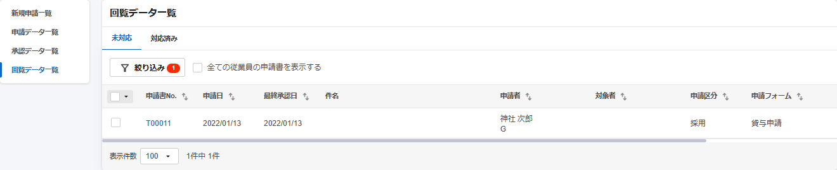
1 申請を回覧する ①
1 トップページの［回覧データ一覧］をクリックします。
2 処理する申請書番号をクリックします。
ヘルプページはこちら

Slide 23
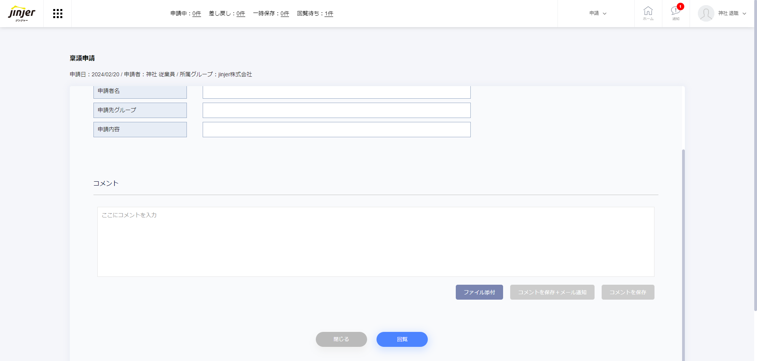
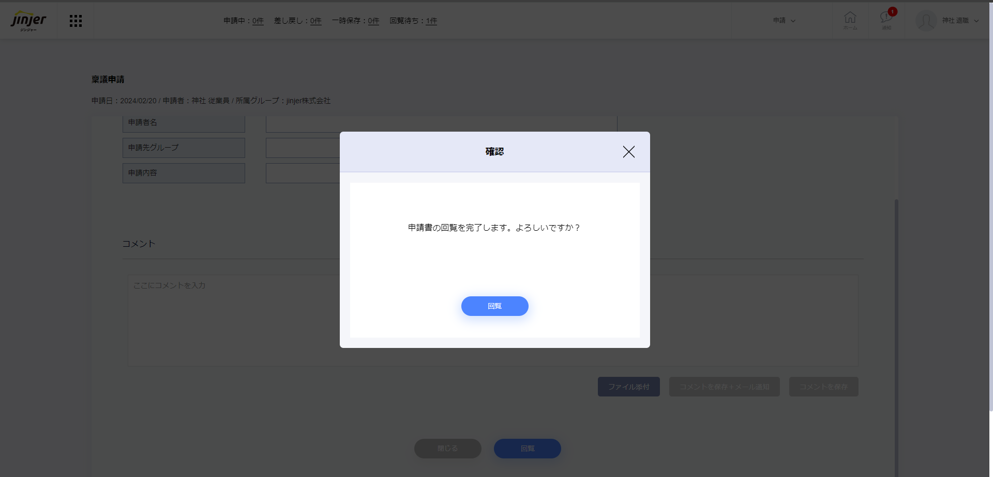
1 申請を回覧する ②
3 申請内容を確認し、［回覧］をクリックします。
4 ［回覧］をクリックします。
ヘルプページはこちら

Slide 24
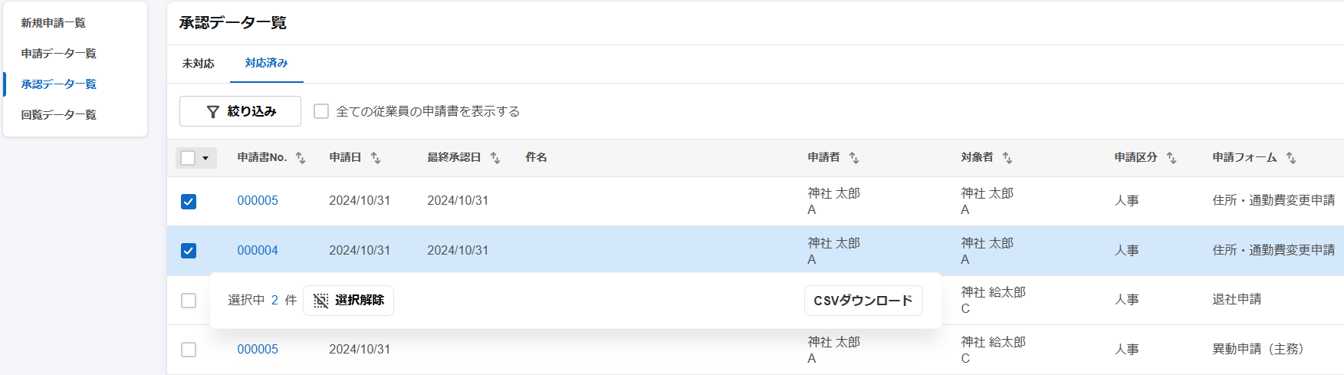
2 申請承認データをCSVで出力する ①
1 トップページの［承認データ一覧］をクリックします。
2 出力したい申請書を選択します。
ヘルプページはこちら

Slide 25
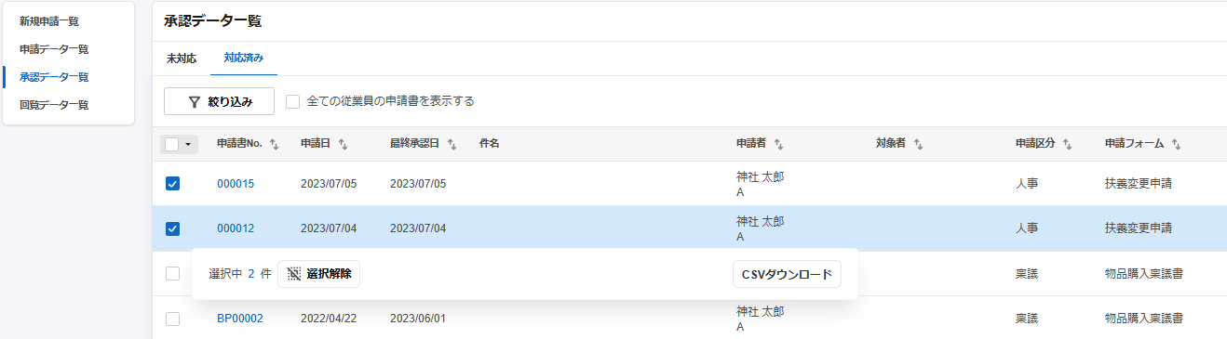
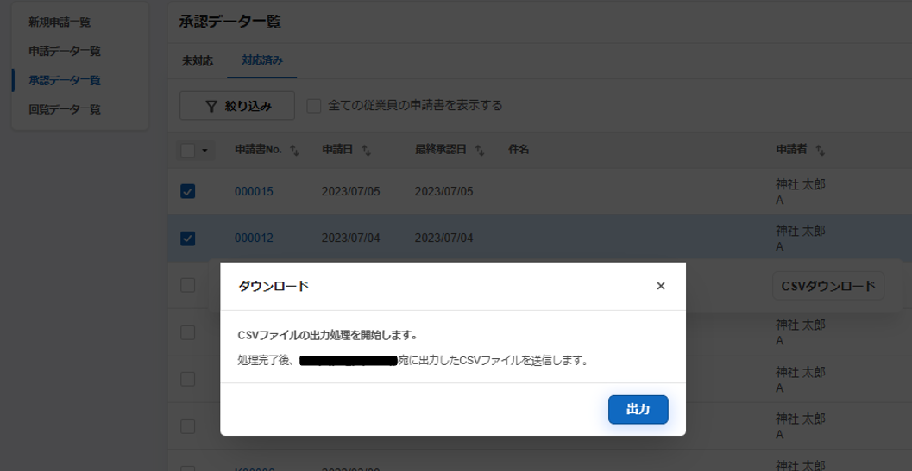
2 申請承認データをCSVで出力する ②
3 ［ダウンロード］をクリックします。
4 ［出力］をクリックします。
ヘルプページはこちら

Slide 26
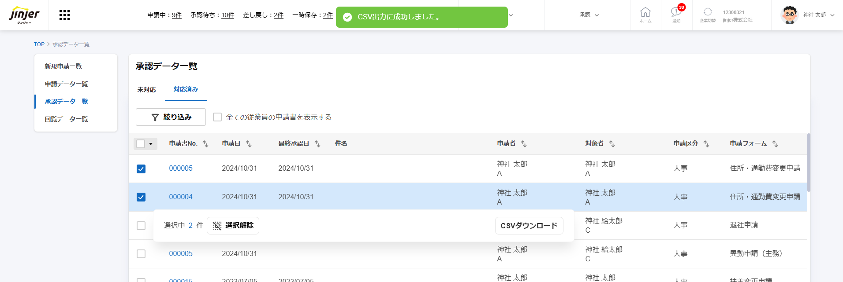
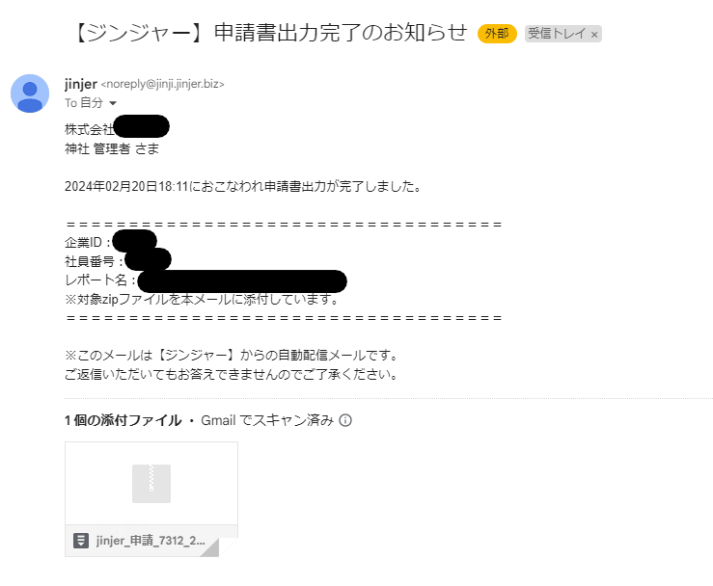
2 申請承認データをCSVで出力する ③
5 緑のポップアップが表示されたら処理完了です。
6 指定のアドレスに下記のようなメールが配信されます。
ヘルプページはこちら

Slide 27
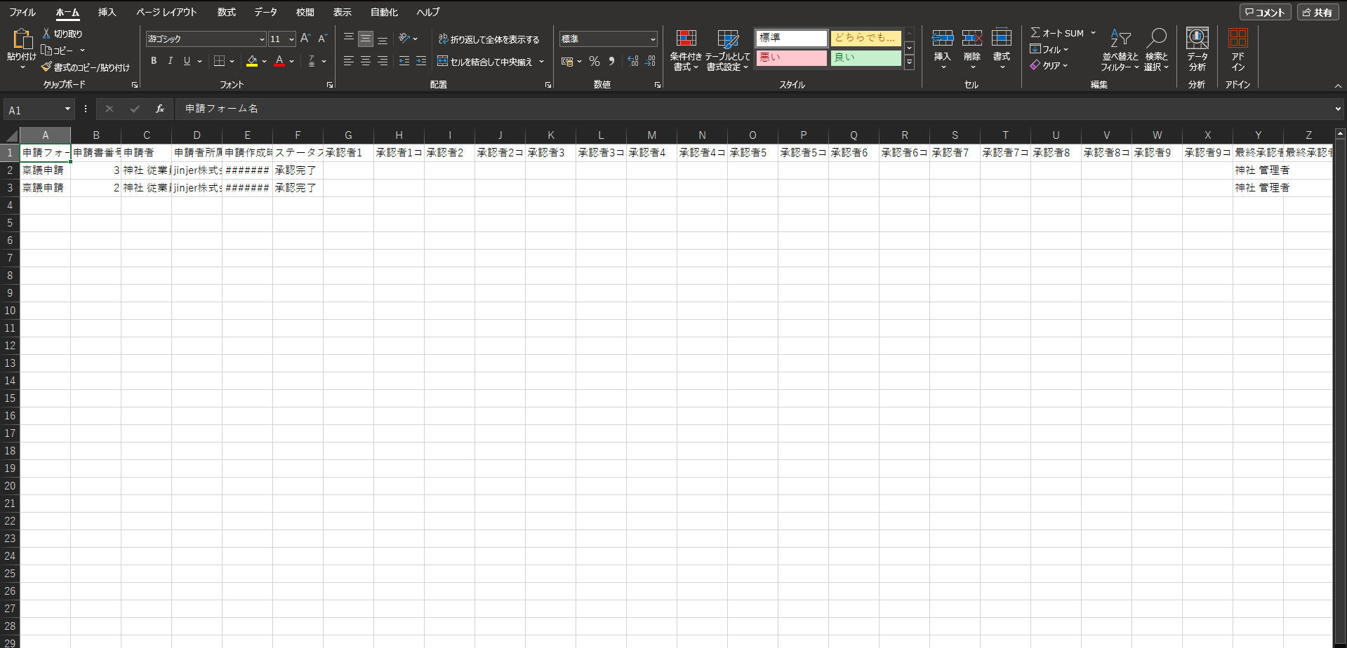
2 申請承認データをCSVで出力する ④
7 メールに添付されているファイルをご確認ください。
ヘルプページはこちら

Slide 28
4
スマートフォンでの対応
本章では、スマートフォン画面での操作方法を説明します。
※ジンジャーワークフローアプリはございません。
スマートフォンの推奨環境をご確認の上、ご利用ください。

Slide 29
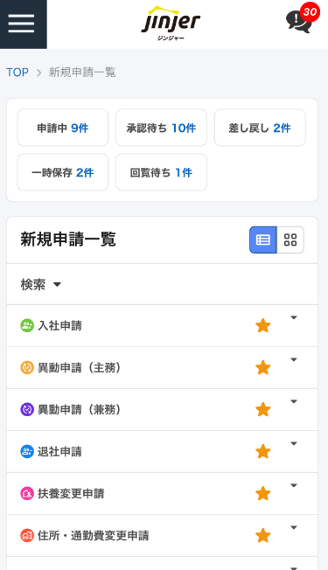
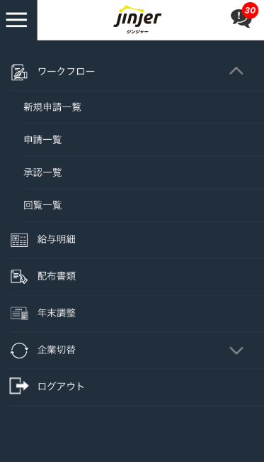
ログインをおこなう
従業員画面のURL（ https://employee.jinjer.biz/top ）にアクセスするとワークフローのトップ画面が表示されます。
注意
各アイコンやタブはパソコン画面と同様のため、操作の詳細は承認する｜パソコン画面
をご確認ください
注意
スマートフォンでは、過去の申請内容をコピーして申請書を作成することができません。
ワークフローTOP画面
メニューバー
ヘルプページはこちら

Slide 30
5
おわりに
本章では参考資料とカスタマイズ可能な画像素材についてご案内します。

Slide 31
おわりに
ヘルプページのご案内
操作の手順等ご不明な部分がございましたら、本資料にも記載がございますヘルプページをご確認ください。
◆ ヘルプページの確認はこちら
お問い合わせ先
ご不明点がある場合には、下記担当へご連絡ください。
◆担当部署：
◆問い合わせ先：
貴社の担当部署へのご連絡先をご記載ください。
その他マニュアル
・マニュアル①：
・マニュアル②：
貴社にて作成されてるマニュアルをご記載ください。
ヘルプページはこちら

Slide 32
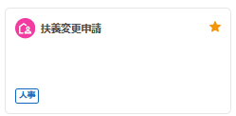
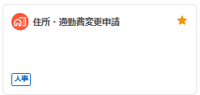
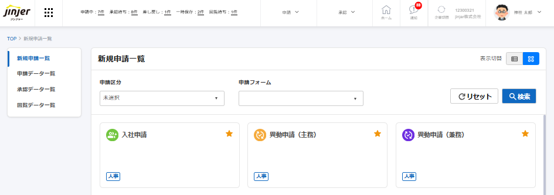
画像素材の使い方
ジンジャーワークフローは対応可能な項目によって、ワークフローTOP画面の表示が変更できます。
そのため、本マニュアル内の画像差し替えが必要であれば、ワークフロー画面のスクリーンショットをお取りいただくか、次ページの申請書のアイコンを組み合わせてお使いのワークフローTOP画面を作成ください。
※カスタムで作成した申請書のアイコンはお客さま側で作成した
ワークフロー画面のスクリーンショットを貼り付けしてご使用ください。
STEP①
自社で利用する項目を選択する
STEP②
基となる画像に並べ、グループ化する
STEP③
本マニュアル内に貼り付ける

Slide 33
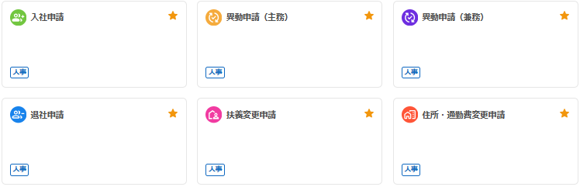
画像素材
パソコン画面
ワークフローTOP画面（グリッド）
アイコン素材
※上記の各TOP画面上にアイコンを移動して、
お客さまで使用する申請フォームのみをマニュアルに掲載できます。
本ページのアイコンをご自由に移動・削除など加工できます。

Slide 34
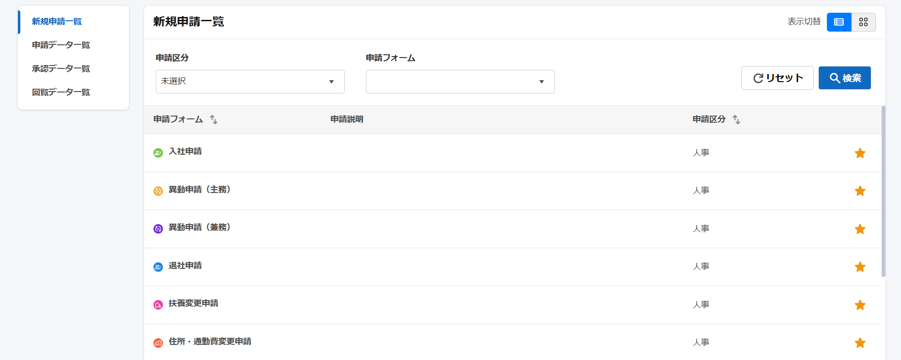
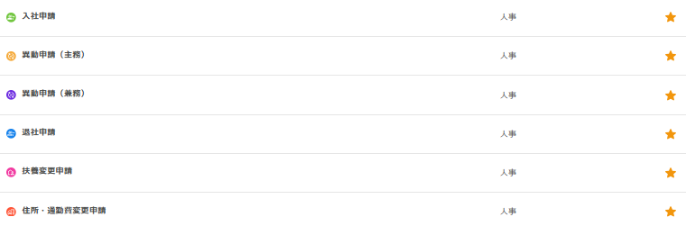
画像素材
パソコン画面
ワークフローTOP画面（リスト）
アイコン素材
申請フォーム名 | 申請フォームアイコン
入社申請
異動申請（主務）
異動申請（兼務）
退社申請
扶養変更申請
住所・ 通勤費変更申請
※上記の各TOP画面上にアイコンを移動して、
お客さまで使用する申請フォームのみをマニュアルに掲載できます。
本ページのアイコンをご自由に移動・削除など加工できます。

Slide 35
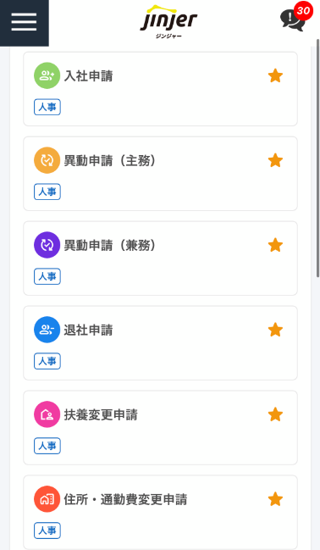

画像素材
スマホ画面
ワークフローTOP画面（グリッド）
ワークフローTOP画面（リスト）
アイコン素材
―グリッド －リスト
※上記の各TOP画面のアイコンを移動して、
お客さまで使用する申請フォームのみをマニュアルに掲載できます。
本ページのアイコンをご自由に移動・削除など加工できます。

